Slide 1
CLASES DE REACCIÓN SEGÚN LA ENERGIA
La energía de activación varía de acuerdo con el tipo de reacción química. En las reacciones endotérmicas ella es mayor que en las exotérmicas.
Donde:
Endotérmico
Exotérmico

Slide 2
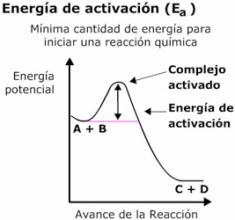
Diagrama de energía para una reacción exotérmica

Slide 3
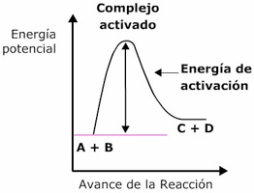
Diagrama de energía para una reacción endotérmica

